Slide 1
Přeprava peněz v České republice
Vysoká škola technická a ekonomická Katedra dopravy a logistiky
Autorka diplomové práce: Bc. Ivana Babková
Vedoucí diplomové práce: Ing. Jiří Čejka, Ph.D.
Oponent diplomové práce: Ing. Pavla Lejsková, Ph.D.
České Budějovice, červen 2018

Slide 2
Obsah
Motivace a důvody řešení daného problému
Cíl práce
Provozní zhodnocení
Ekonomické zhodnocení
Závěr a shrnutí
Otázky

Slide 3
Motivace a důvody řešení daného problému
Bezpečnost je stále aktuální a zajímavé téma
Zlepšení stávající situace při přepravě peněz

Slide 4
Cíl práce
Najít a navrhnout řešení přepravy peněz a cenností z provozního a ekonomického hlediska
Najít nejoptimálnější trasu přepravy peněz pro různé logistické řetězce

Slide 5
Provozní zhodnocení
Představuje jakoukoliv činnost přepravní společnosti - svoz a rozvoz hotovosti:
z poboček na pobočky České národní banky
z obchodních společností a řetězců
obsluha bankomatů
Pro přepravu peněz bylo zvolené centrum města Brna.
Pro výpočty provozního hodnocení byla použita Clark –Wrightova metoda

Slide 6
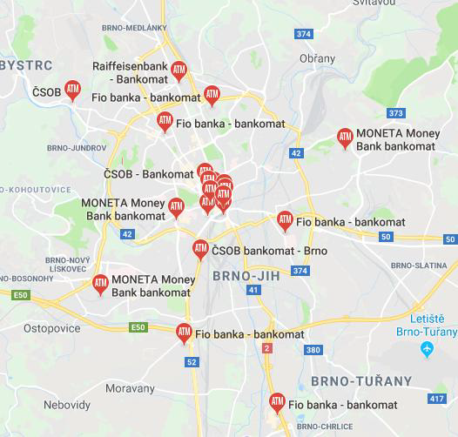
Varianta I
Z ČNB do jednotlivých ATM
Vrcholy V1 – V9 jsou rozděleny náhodně

Slide 8
Celková vzdálenost při doplňování bankomatů je 17 km.

Slide 9
Varianta II
Obsluha ATM rozdělena do 3 SBA:
LOOMIS
GROUP 4 Securitas
Česká pošta Security, s.r.o.
SBA sídlí v ČNB
obsluha z ČNB do vybraných ATM V2,V4, V6

Slide 10
Varianta II - LOOMIS

Slide 11
Varianta II - Group 4 Securitas

Slide 12
Varianta II –Česká pošta Security, s. r. o.

Slide 13
Varianta III
Obsluha ATM z jednotlivých poboček SBA
Modelová situace obsluhy ATM

Slide 14
Varianta III - LOOMIS

Slide 15
Varianta III – Group 4 Securias

Slide 16
Varianta III – Česká pošta, Security, s. r. o.

Slide 17
Ekonomické zhodnocení
Obsahuje výpočet nákladů:
variant I - III z předchozího provozního zhodnocení
určení jednotkových nákladů na provoz vozů
Pro ekonomickou analýzu byla vybrána SBA LOOMIS

Slide 19
Varianta I

Slide 20
Varianta II

Slide 21
Varianta III

Slide 22
Pořadí variant dle celkových nákladů
varianty I 815,8 Kč
varianta II 2 852,054 Kč
varianta III 2 941,434 Kč
Nejvýhodnější variantou je varianta I s celkovými náklady 815,8 Kč

Slide 23
Závěr a shrnutí
Dle výsledků z provozního zhodnocení:
varianta I 17 km
varianta II 29 km
varianta III 31 km
Ekonomické zhodnocení
varianty I 815,8 Kč
varianta II 2 852,054 Kč
varianta III 2 941,434 Kč

Slide 24
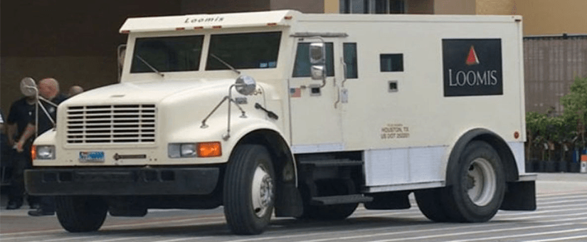
Děkuji za pozornost

Slide 25
Otázky
Z práce jasně nevyplývá, zda jde o aktuální konkrétní problém a zda bude některý z Vašich návrhů využit v praxi.
Jedná se pouze o modelovou situaci. Z bezpečnostního hlediska žádná SBA nemůže poskytnout konkrétní interní informace. Návrh variant byl zaslán do jednotlivých agentur SBA.

